Slide 1
ŠIAULIŲ MIESTO PRADINIŲ KLASIŲ MOKINIŲ KONFERENCIJA
„RIDIKĖLIO DŽIAUGSMAI IR RŪPESČIAI“
2 klasės mokinių sveikuoliški patiekalai
2021-04-20

Slide 2
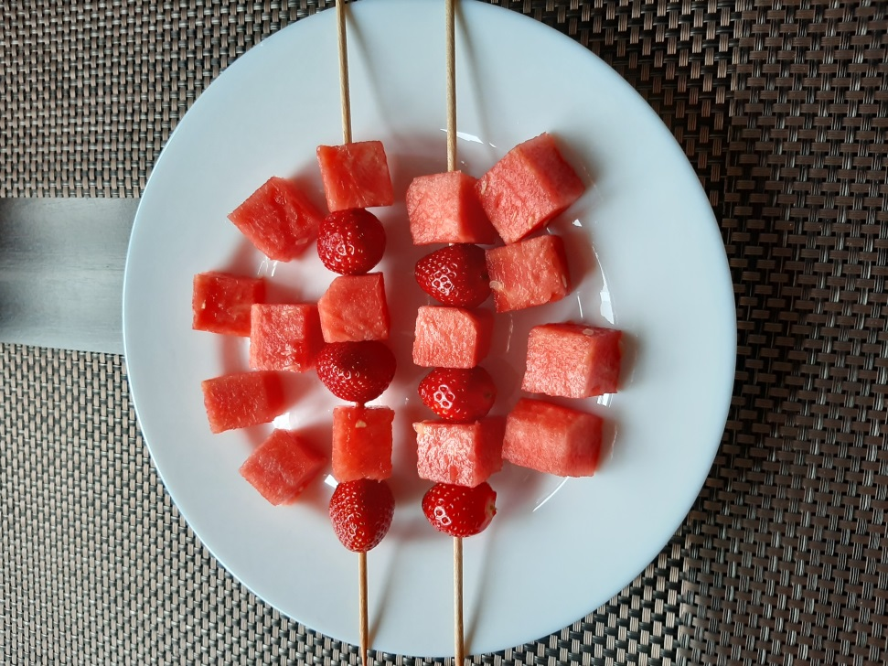
MATO VĖRINUKAI

Slide 3
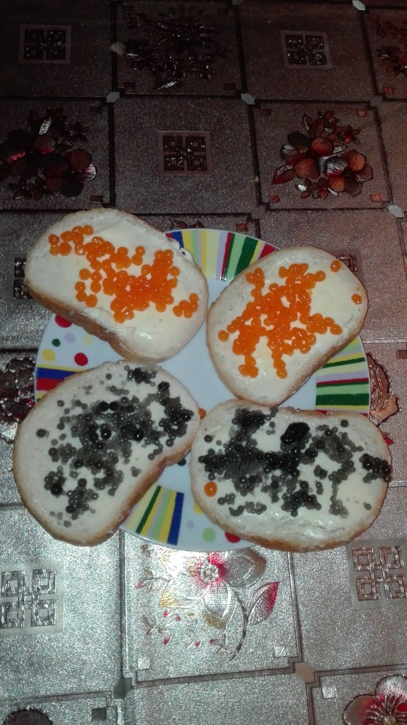
NEDO SUTEPTINIAI

Slide 4
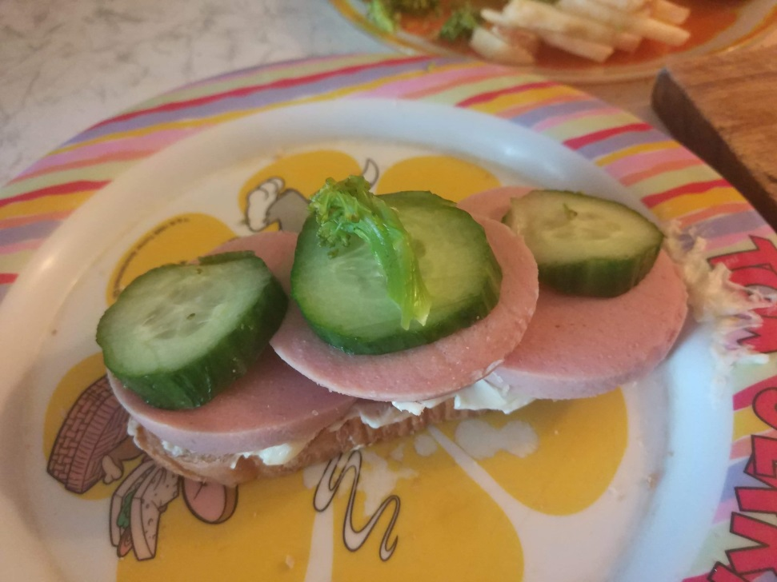
DEIMANTĖS SUTEPTINIS

Slide 5
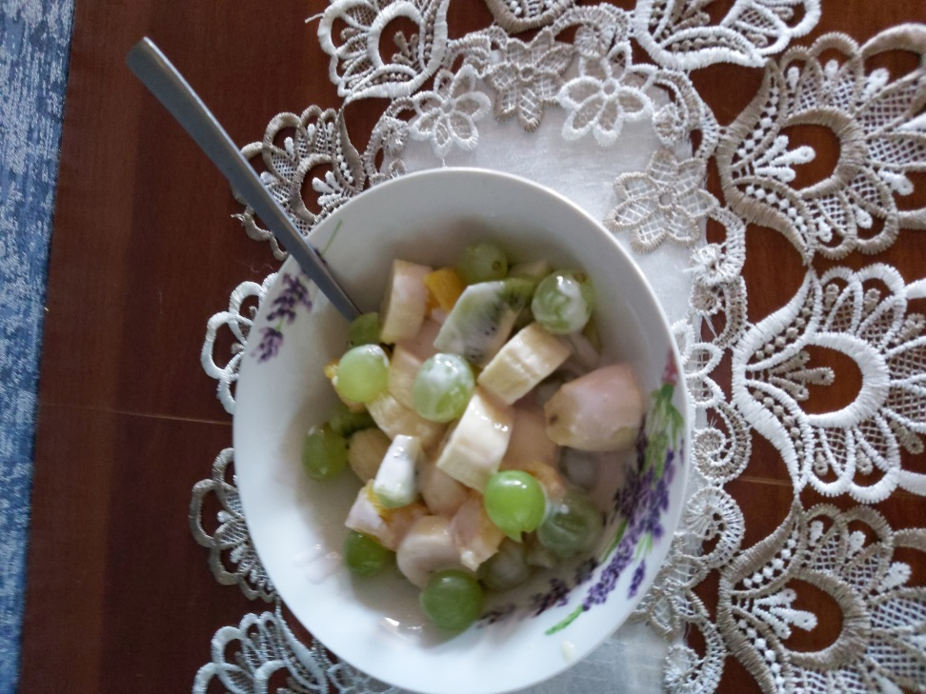
AUSTĖJOS VAISIŲ SALOTOS

Slide 6
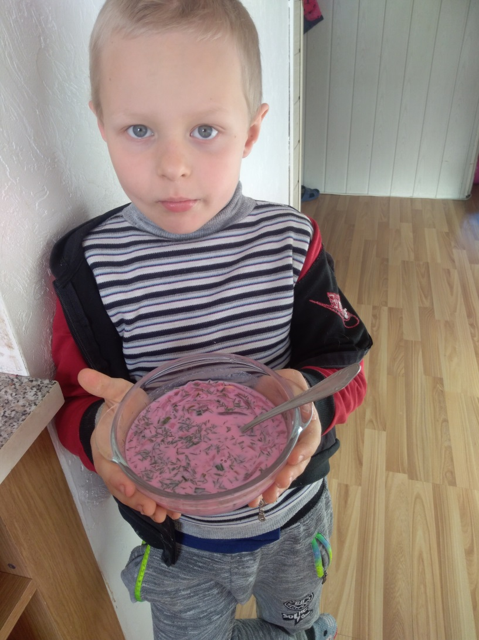
GUSTO ŠALTIBARŠČIAI

Slide 7
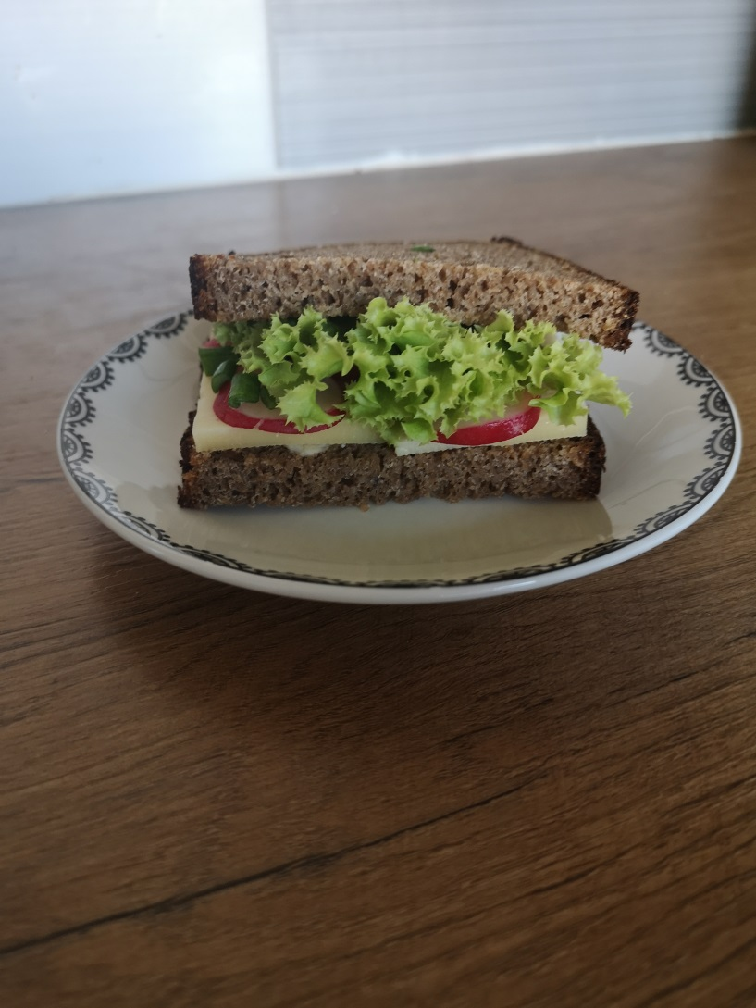
NOJAUS SUTEPTINIS

Slide 8
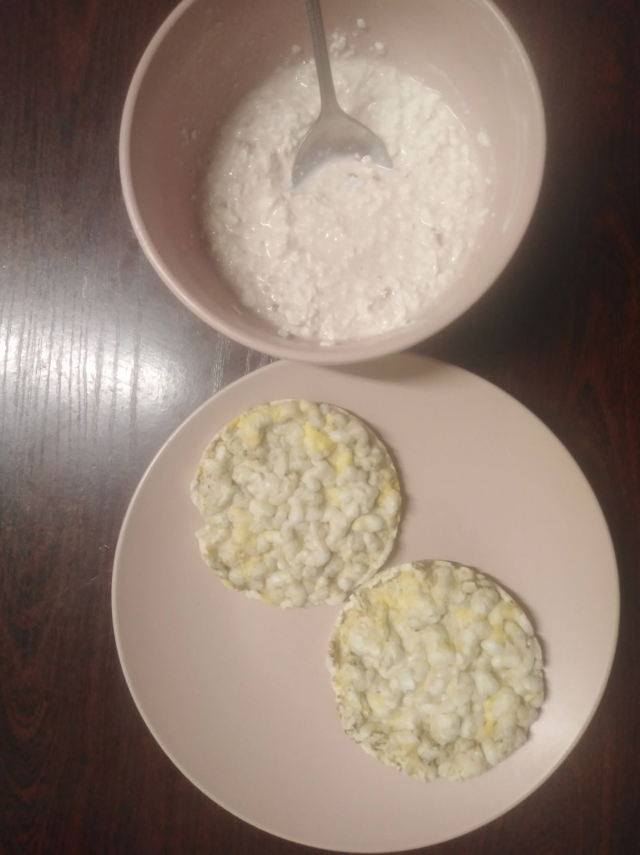
LUKO UŽKANDIS

Slide 9
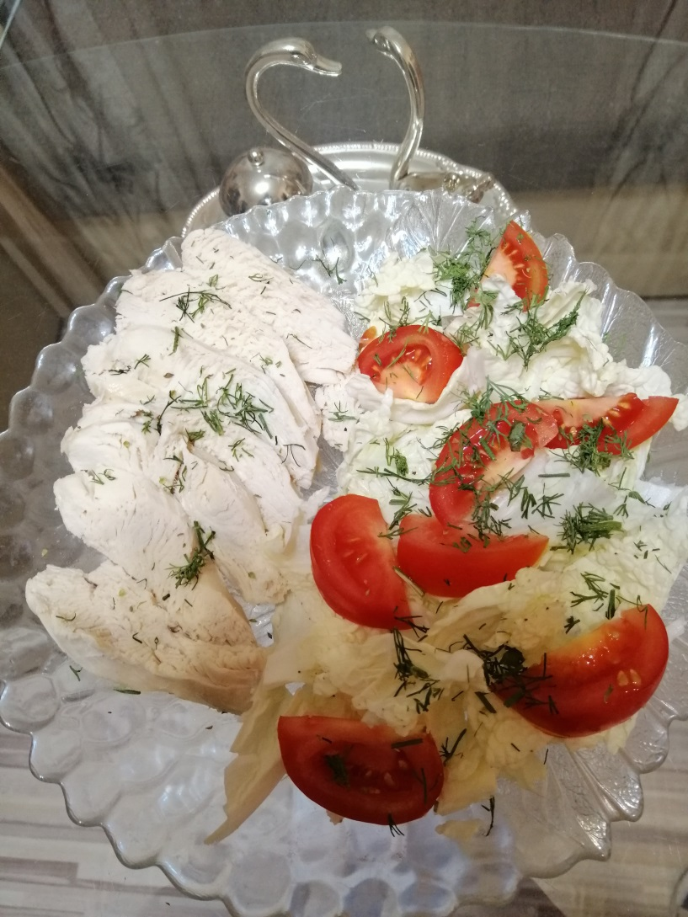
EIMANTO SALOTOS

Slide 10
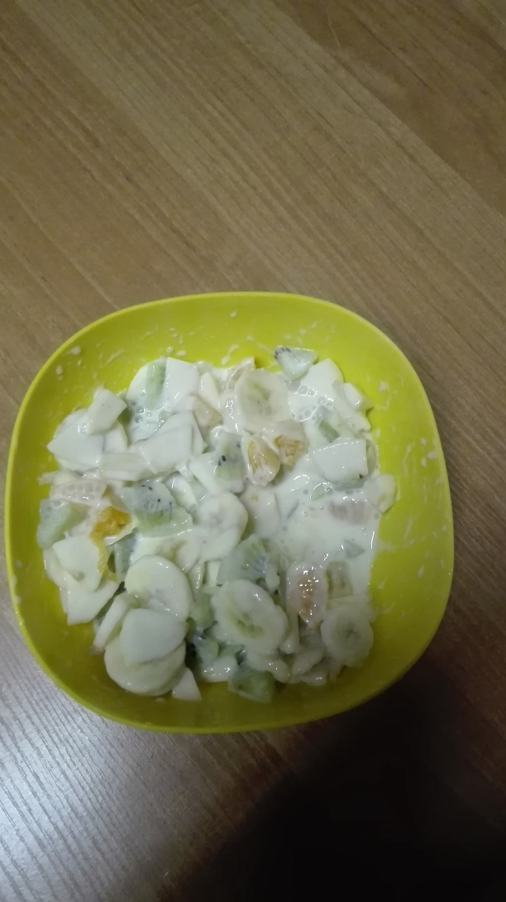
NEDO VAISIŲ SALOTOS

Slide 11
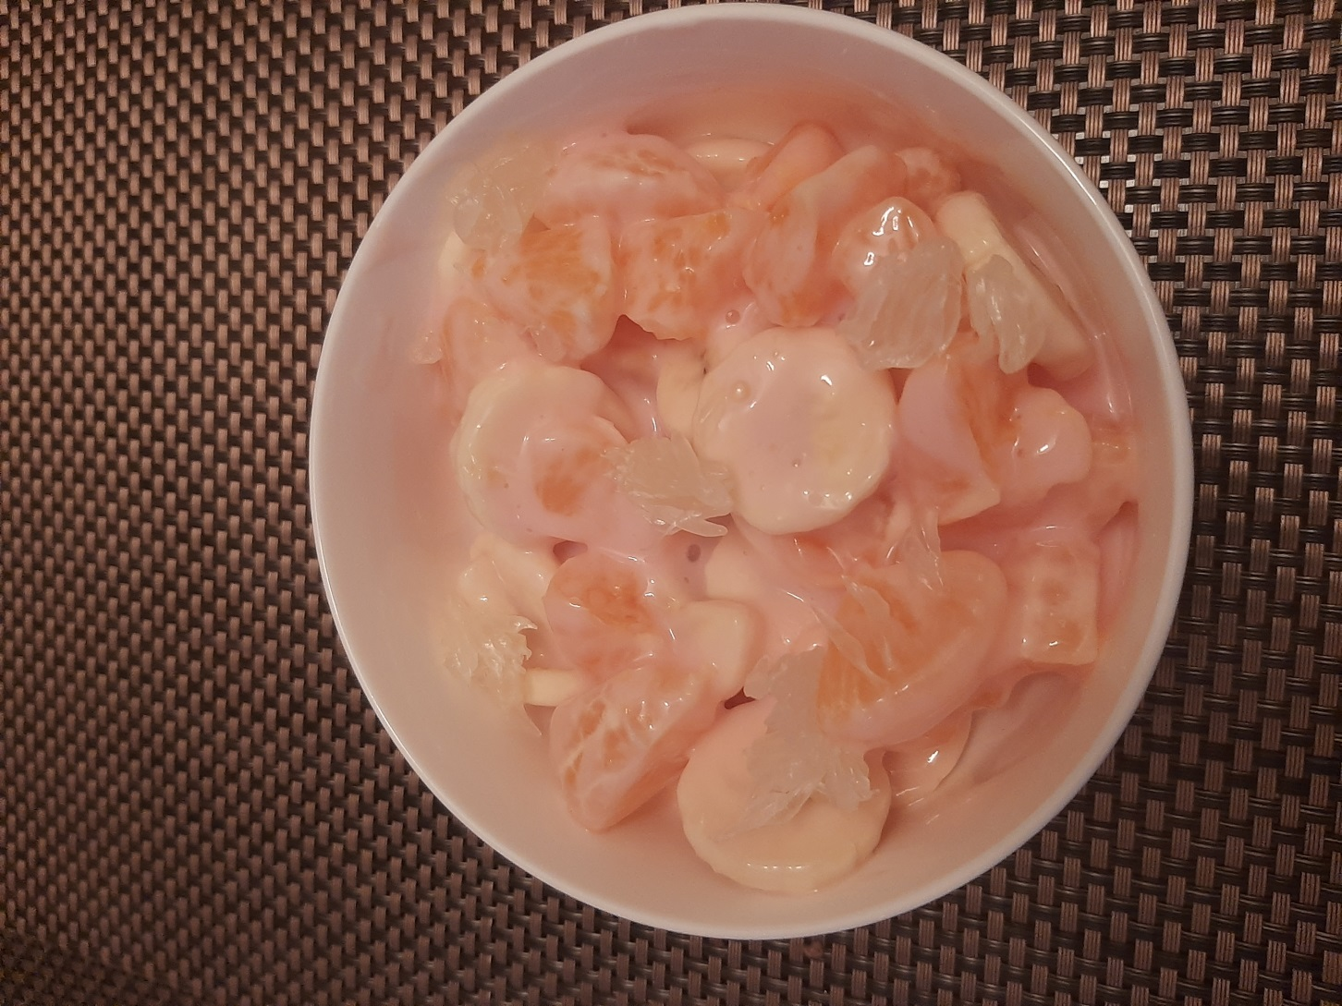
MATO VAISIŲ SALOTOS

Slide 12
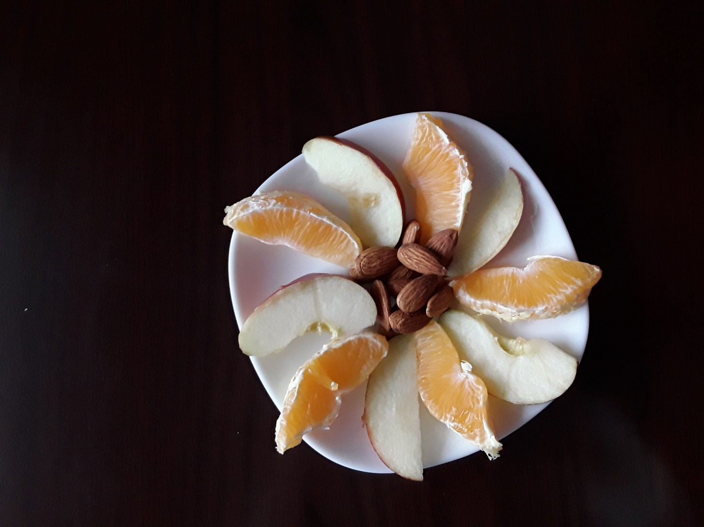
PASKALIO UŽKANDIS

Slide 13
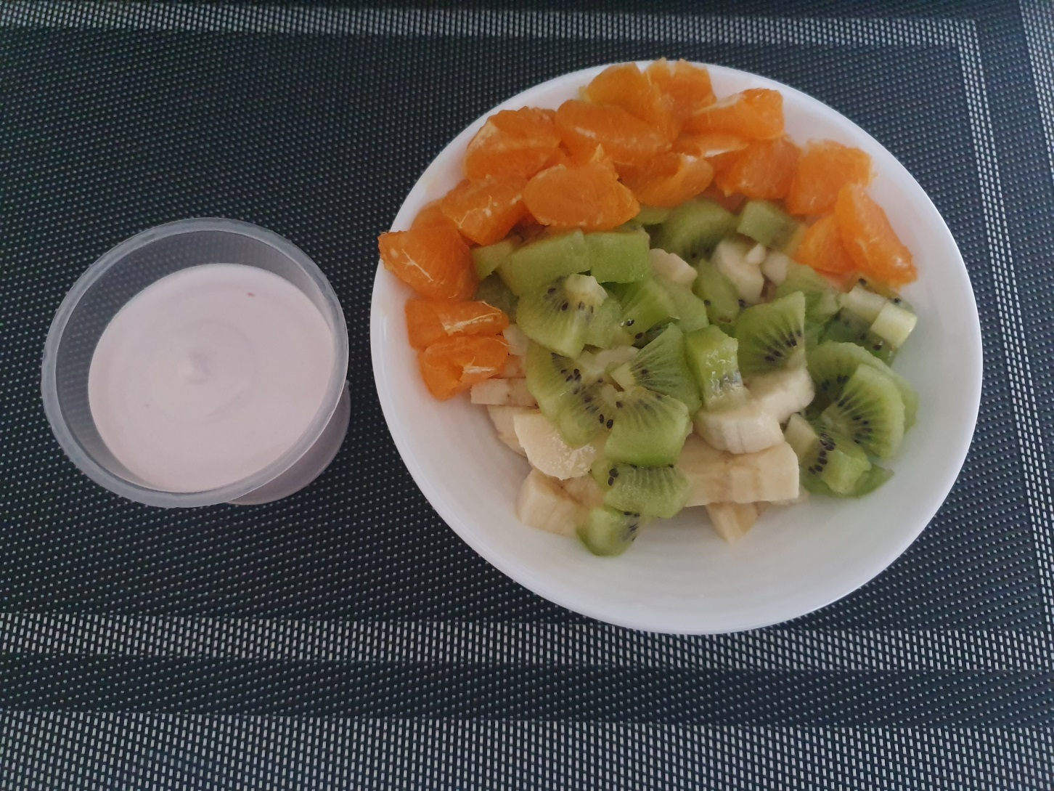
ADRIJANO VAISIŲ SALOTOS

Slide 14
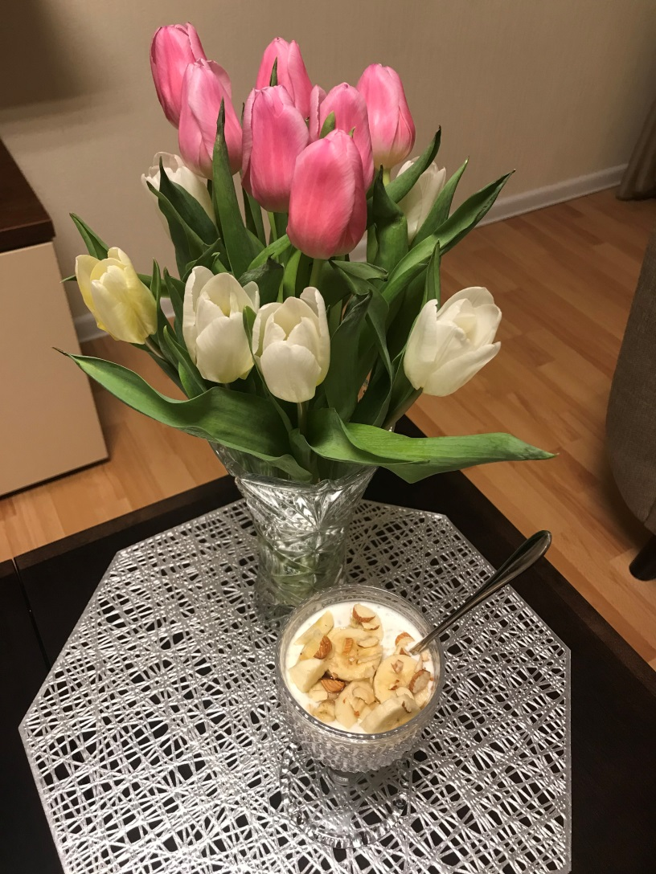
GRETOS VAISIŲ SALOTOS

Slide 15
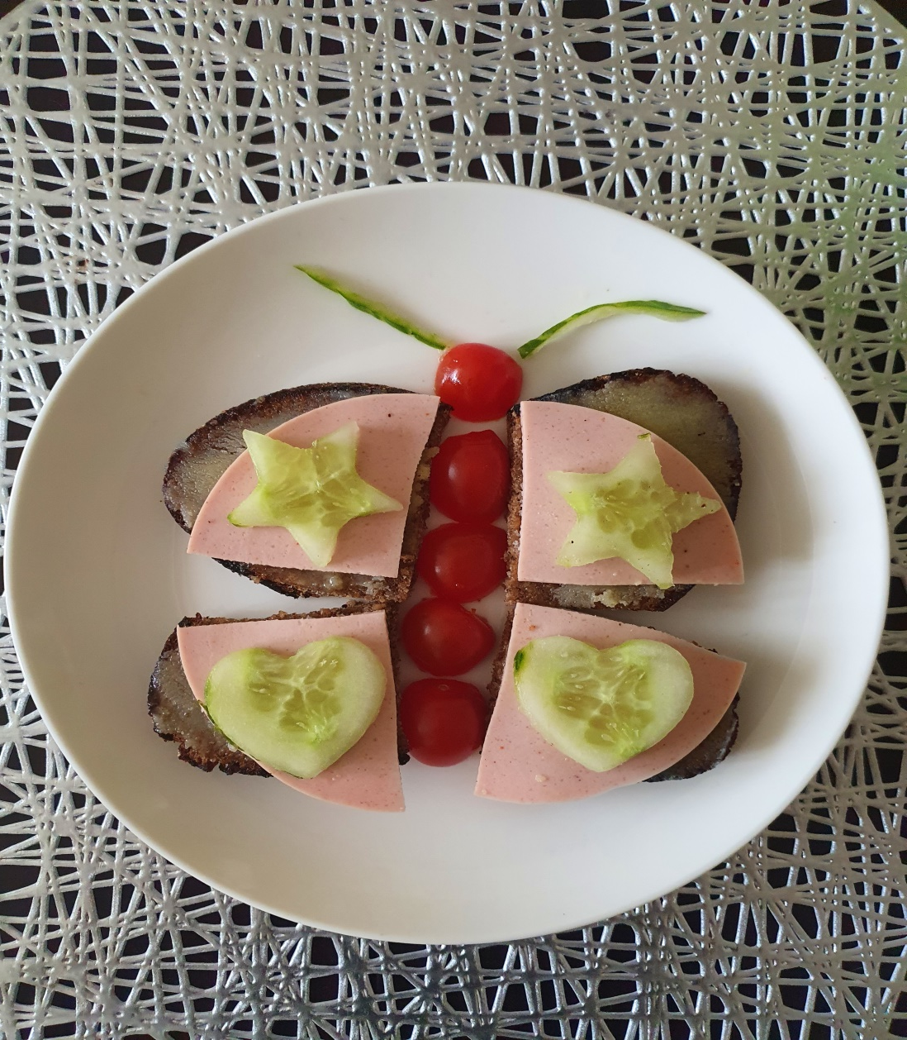
GRETOS SUTEPTINIS

Slide 16
JEI NORI BŪTI SVEIKAS...
Mesk į šoną tą bandelę,
Imk į ranką tu virvelę.
Šokinėki ir judėki,
Tik jėgų nepagailėki.
Kam tie čipsai, kam ta kola,
Imk kopūstą, pomidorą.
Jeigu nori būti sveikas,
Sportiškas ir geras vaikas,
Teks draugauti su miegu,
Sportu ir sveiku maistu.

Slide 17
Konferencijoje dalyvavo Zoknių progimnazijos
2 klasės mokinė
GRETA STULPINAITĖ
Ruošė mokytoja Laima Diktanienė

